Slide 1

Asynchrónny prenosový režim (ATM)
Alexander Koštial

Slide 2
Čo je ATM
Prepájacia technika, ktorá na dátovú komunikáciu využíva multiplexovanie s časovým delením (TDM)
Sieťová technológia, ktorá podporuje hlasovú, video a dátovú komunikáciu
ATM kóduje dáta do malých buniek fixnej veľkosti tak, aby boli vhodné pre TDM, a prenáša ich cez fyzické médium.
ATM je hlavný protokol používaný na synchrónnej optickej sieti (SONET) a Digitálnej siete integrovaných služieb (ISDN)

Slide 3
Dnešné použitia ATM
V telekomunikačných systémoch
V vysokorýchlostnom obchodovaní vo finančnom odvetví

Slide 4
Výhody ATM
Vysokorýchlostná, rýchlo prepájaná integrovaná dátová, hlasová a video komunikácia
Riešenie založené na štandardoch, ktoré formalizovala Medzinárodná telekomunikačná únia (ITU)
Interoperabilita so štandardnými technológiami LAN/WAN
Technológie QoS, ktoré umožňujú jednému sieťovému pripojeniu spoľahlivo prenášať hlasové dáta a video súčasne.

Slide 5
Nevýhody ATM
Dosiahnutie QoS má zložitý mechanizmus.
Je tu pridaná hlavička bunky (5 bajtov na bunku)
Môže dôjsť k strate bunky v dôsledku kongescie.
V porovnaní s hardvérom LAN sú switche ATM veľmi drahé.

Slide 6
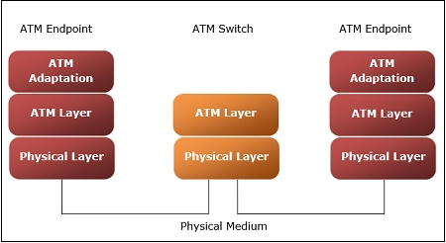
Referenčný model ATM
Napr. router
Adaptačná vrstva ATM (AAL) - je zhodná so sieťovou vrstvou modelu OSI. Poskytuje prostriedky pre už existujúce siete na využívanie služieb ATM.
Vrstva ATM - porovnateľná s dátovou vrstvou modelu OSI. 48-bajtové segmenty z vyššej vrstvy konvertuje na 53-bajtové bunky.
Fyzická vrstva - je zhodná s fyzickou vrstvou modelu OSI. Na tejto vrstve sa bunky konvertujú na bitové streamy a prenášajú sa cez fyzické médium.

Slide 7
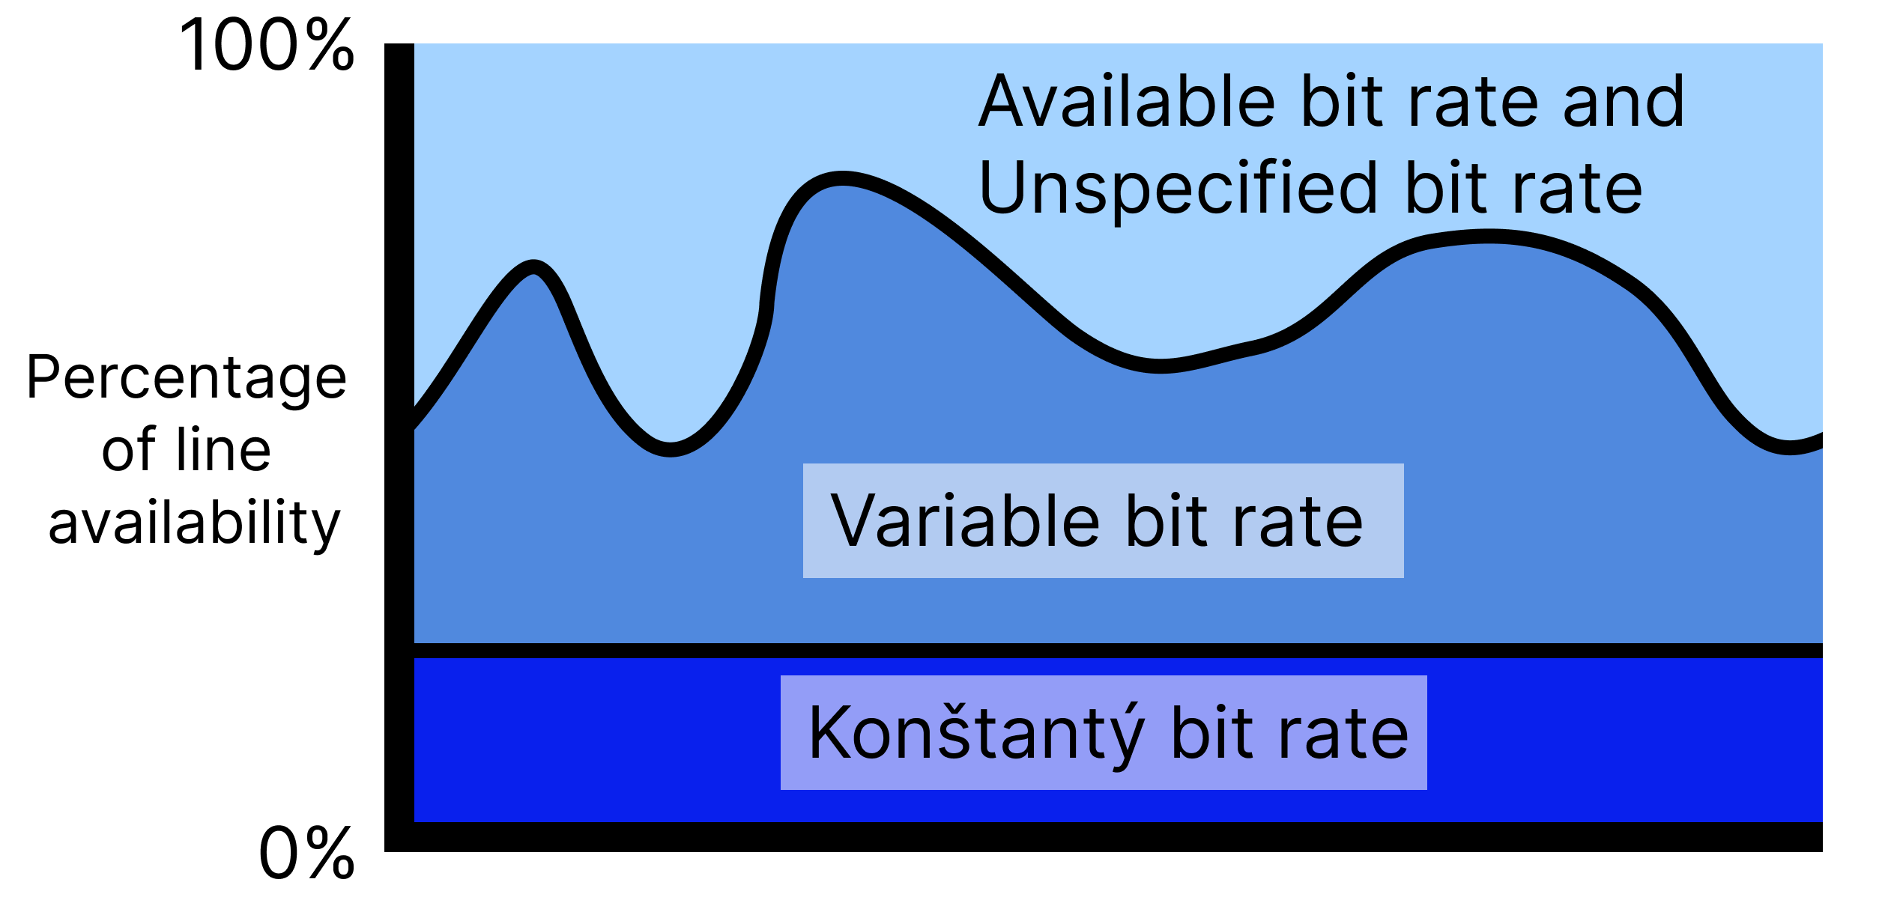
Typy ATM servisov
Konštantný bit rate (CBR)
Variabilný bit rate/Realtime (VBR-RT)
Variabilný bit rate/Non-Realtime (VBR-NRT)
Unspecified bit rate (UBR) alebo Available bit rate (ABR)

Slide 8


Typické rýchlosti ATM
25 Mbps cez UTP kategória 5 káble
155 Mbps cez bud UTP alebo optické káble
622 Mbps a 4,8 Gbps cez iba optické káble

Slide 9
Koniec
Toto boli základné informácie o technológii ATM, dúfam že ste sa niečo naučili a ďakujem za vašu pozornosť!

